Slide 1
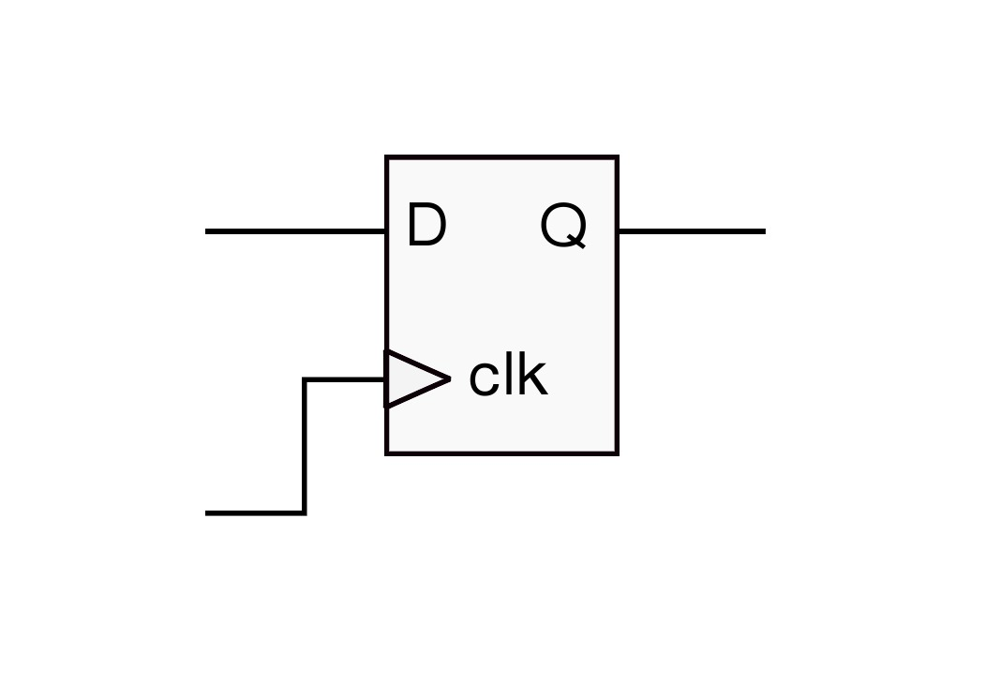
Logique séquentielle

Slide 2
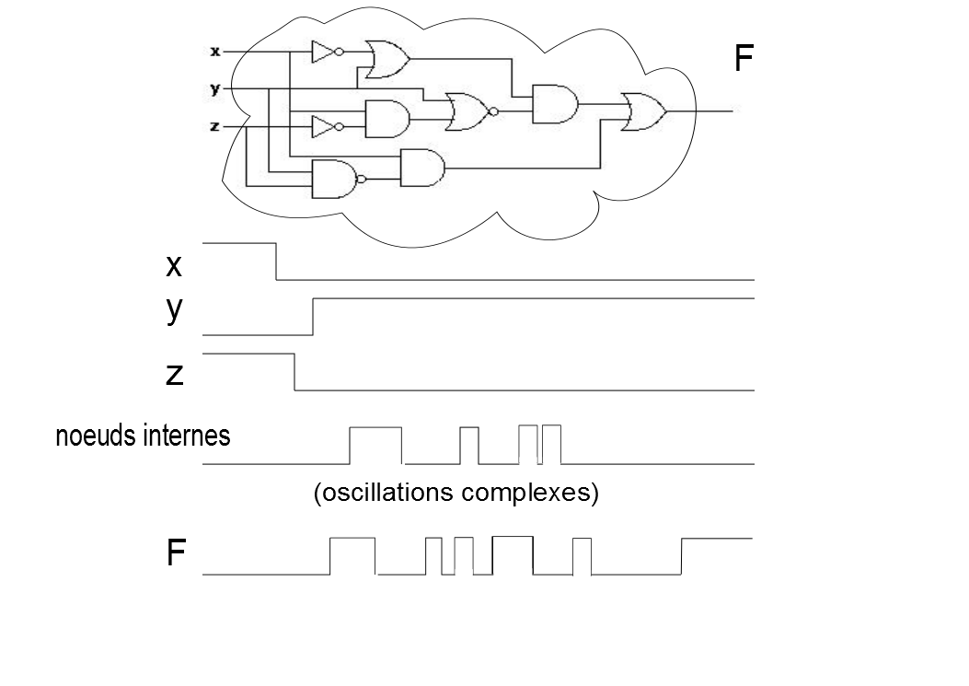
Le problème du combinatoire
Dates complexes
de démarrage
du signal utile
Ces oscillations sont dues
aux temps nécessaires
à la propagation des signaux

Slide 3


Signaux idéaux
1
0
1
1
Temps unité
Comment assurer ceci ?

Slide 4
Signaux idéaux
1
0
1
1
Temps unité
Comment assurer ceci ?

Slide 5

Solution : la bascule D !
1
0
1
1
Signaux
recalés
Temps unité
Signal
stabilisé
1
0
1
1
clock
On s'autorise à observer les signaux uniquement en sortie de bascule
(ou – ce qui revient au même- après un temps de stabilisation égal à la période d'horloge)

Slide 6
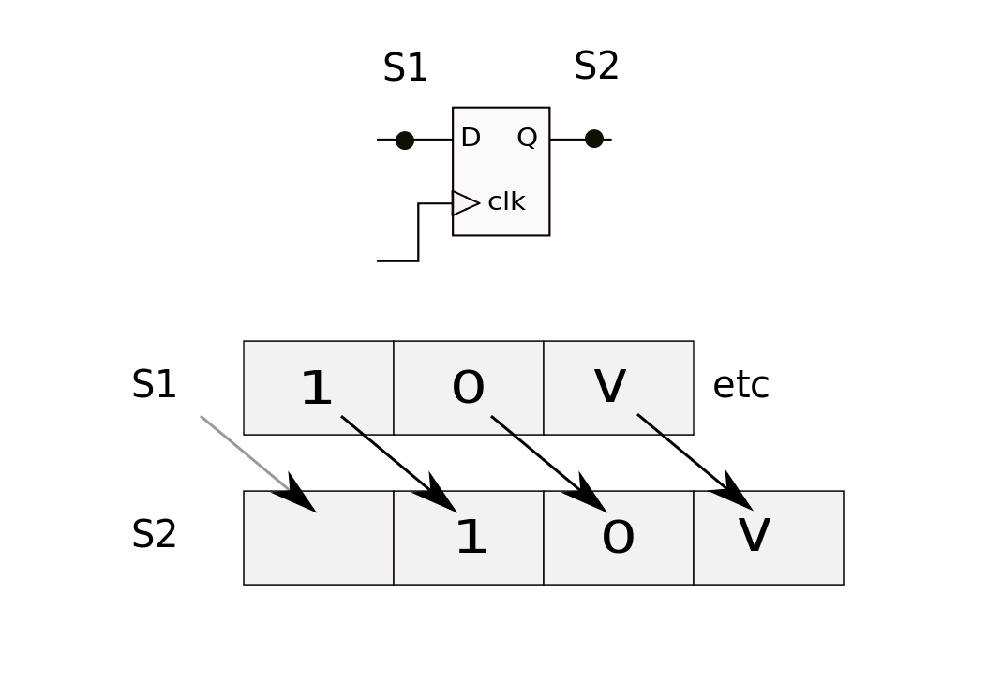
Echantillonnage par bascule D
Vue macroscopique
Aussi appelé :
Edge triggereed flip-flop,
Flip-flop,
Registre
Bascule D
Analogies :
- suites numériques indicées par le numéro du tick d'horloge
- au Z de la transformée en Z

Slide 7
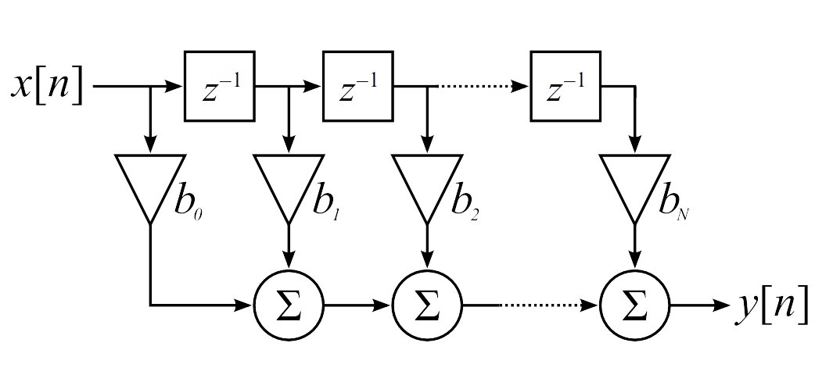
Exemple d'utilisation en traitement du signal
FIR d'ordre N
Ensemble de bascules D
(Notation maladroite ici)
Il s'agit d'une Multiplication par une constante

Slide 8
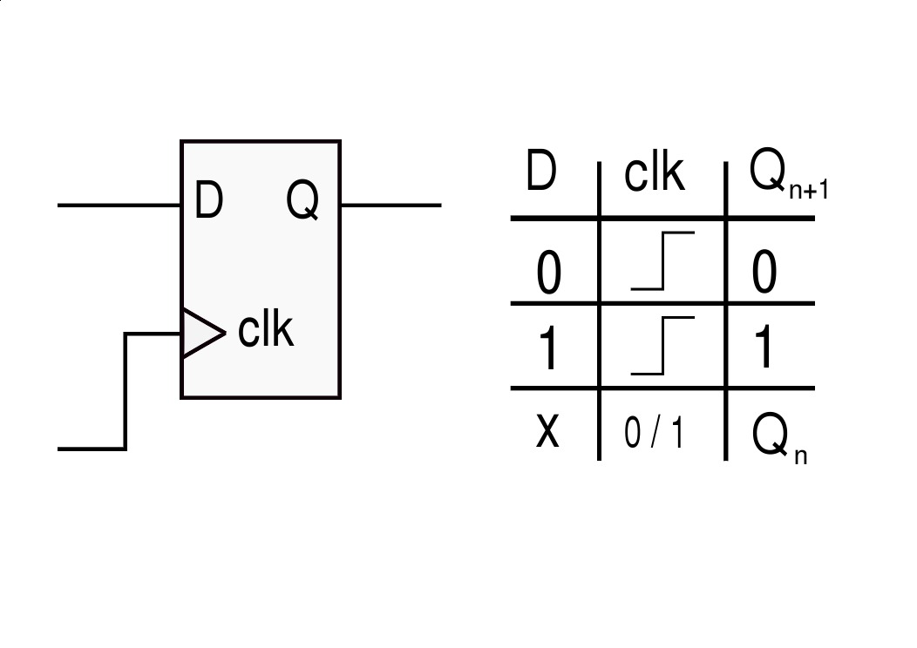
Table de vérité de la bascule D

Slide 9
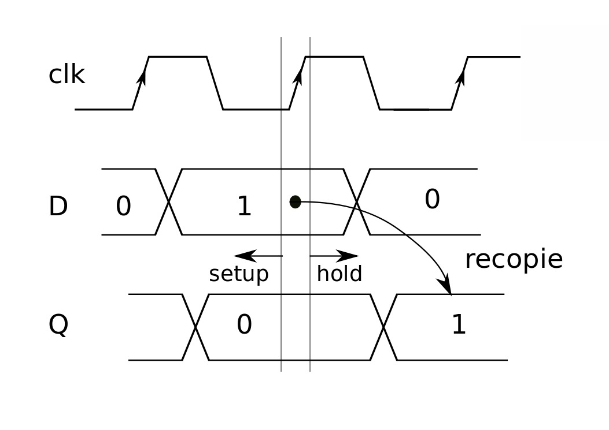
Echantillonnage
Vue microscopique
Le signal à échantillonner doit être respecter certaines contraintes imposées par l'horloge :
Le signal doit être stable avant et après le front d'échantillonnage

Slide 10

Echantillonnage
Vue microscopique
Ca reste un peu complexe, non ?
Le signal à échantillonner doit être respecter certaines contraintes imposées par l'horloge :
Le signal doit être stable avant et après le front d'échantillonnage

Slide 11
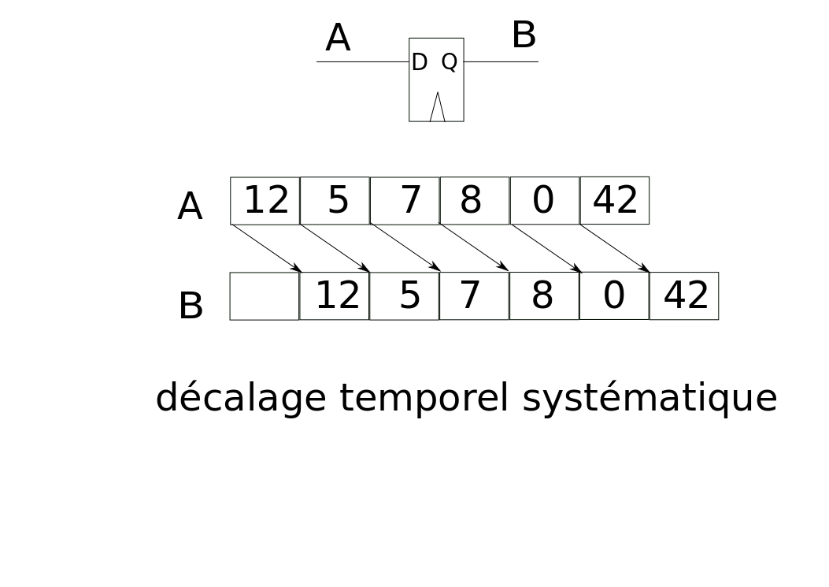

Echantillonnage
Vue macroscopique
Vue macroscopique

Slide 12
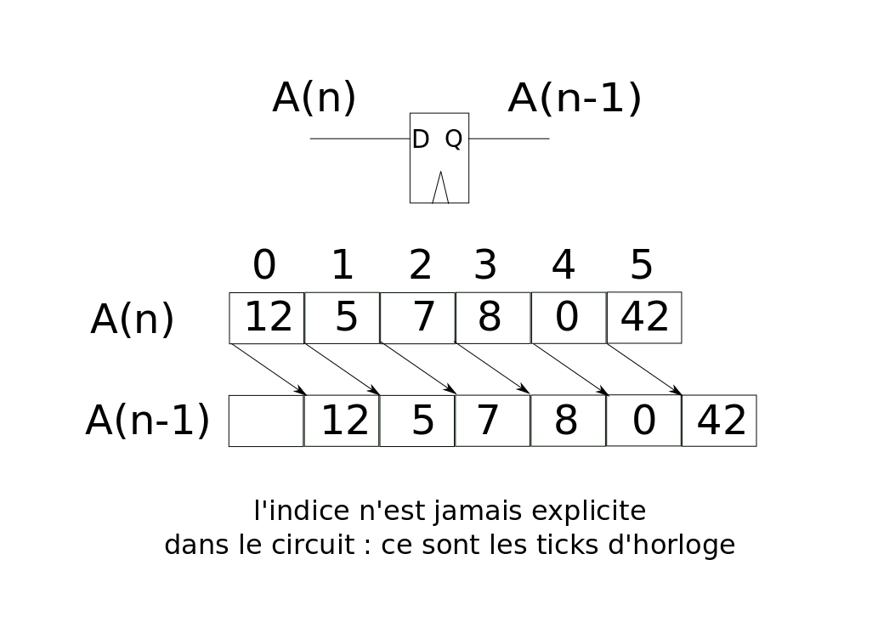

Vue macroscopique explicitons l'indice temporel

Slide 13
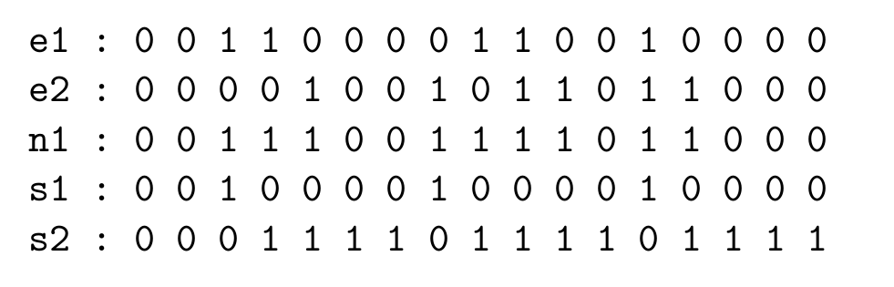
Expérimentons cette notion d'indice temporel
Retour sur l'exo 3 du TE2
Retrouver un circuit possible qui se comporte
De cette manière !

Slide 14
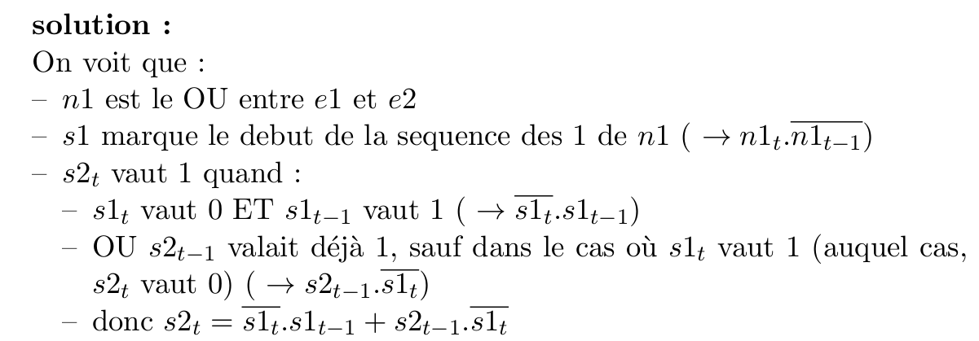
Solution possible

Slide 15
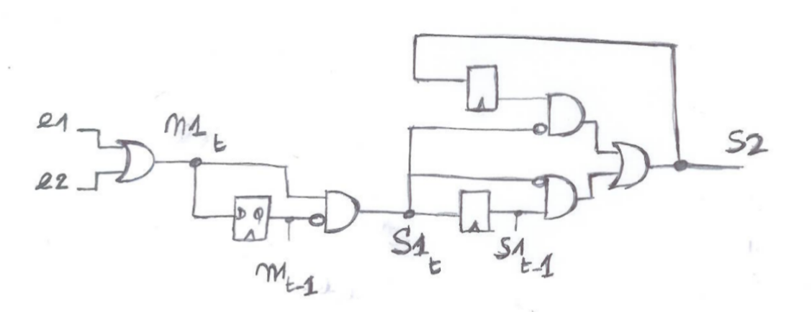
Solution possible

Slide 16
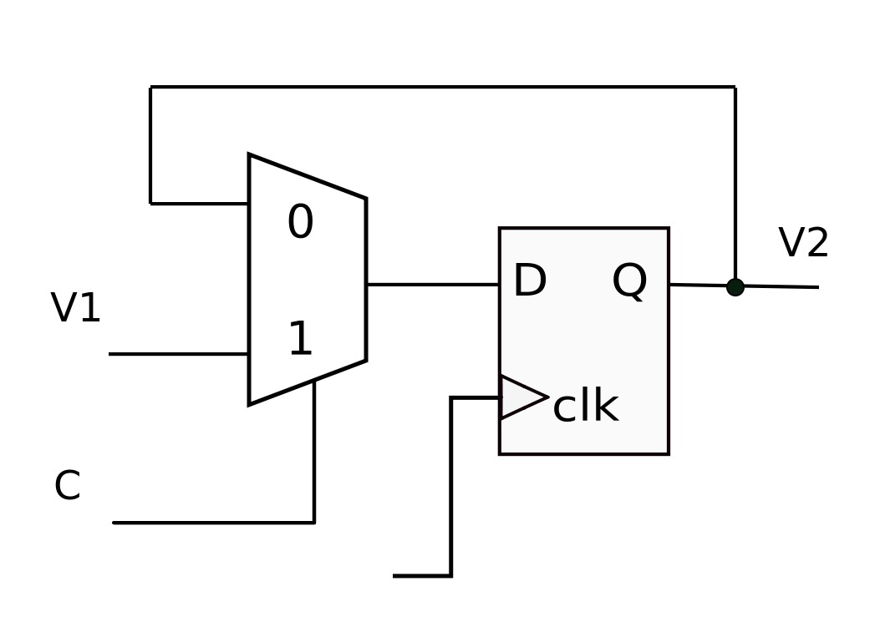
Echantillonnage contrôlé par enable
C'est l'utilisation la plus classique
If ( condition) {
V2 = v1 ;
}

Slide 17
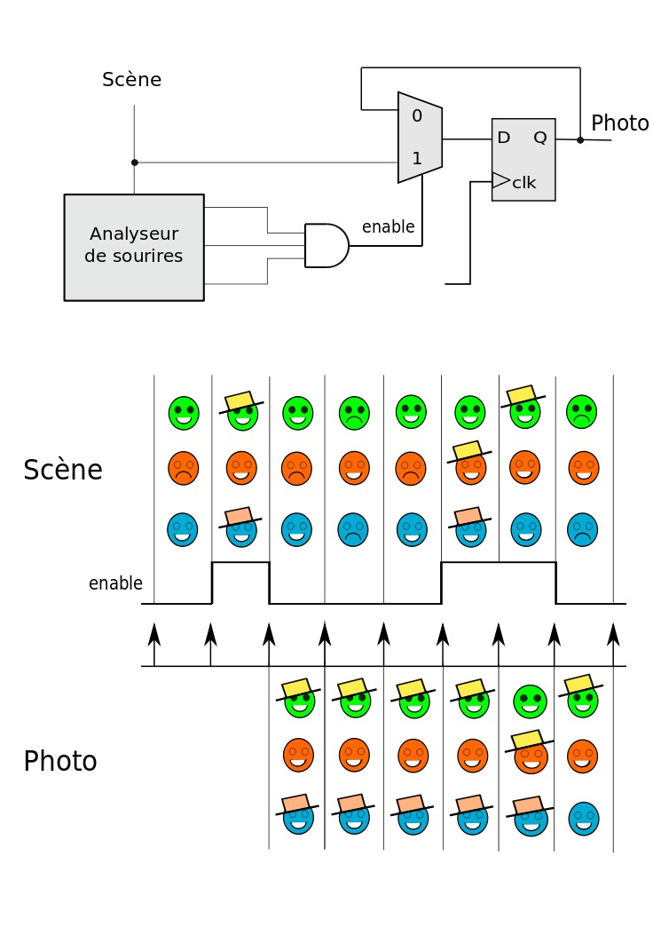
Comb.

Slide 18
Fonctionnement en régime permanent
Les bascule D effectuent une recopie systématique de l'entrée sur la sortie, lors d'un court temps d'échantillonnage
  Ce temps est quasi-instantanné : temps de montée de l'horloge (plus rarement : descente)
  Le signal recopié ne pourra être vu par une autre bascule qu'au coup d'horloge suivant
Le régime permanent correspond au fonctionnement normal du circuit...

Slide 19
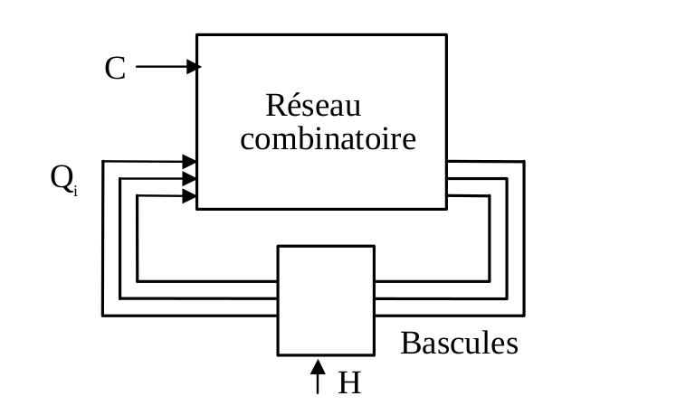
Combinatoire et séquentiel
Sorties Q des bascules
Entrées D des bascules
Stockent
l'état courant du système

Slide 20
Un schéma générique
Ce seul schéma théorique peut représenter n'importe quel système numérique
  L'état évolue en fonction de ses entrées et de son passé
En pratique, le concepteur préfère distribuer l'état du système dans plusieurs tels « petits » schémas
  Exemple dans un slide suivant
On va l'appliquer à différents cas :
  Opérateurs séquentiels : ex → compteur
  Automates d'états finis ou « machine d'états finis »
    FSM en anglais : finite state machine
    Ce concept est fondamental !!! Il n'y en aura pas beaucoup d'autres !

Slide 21
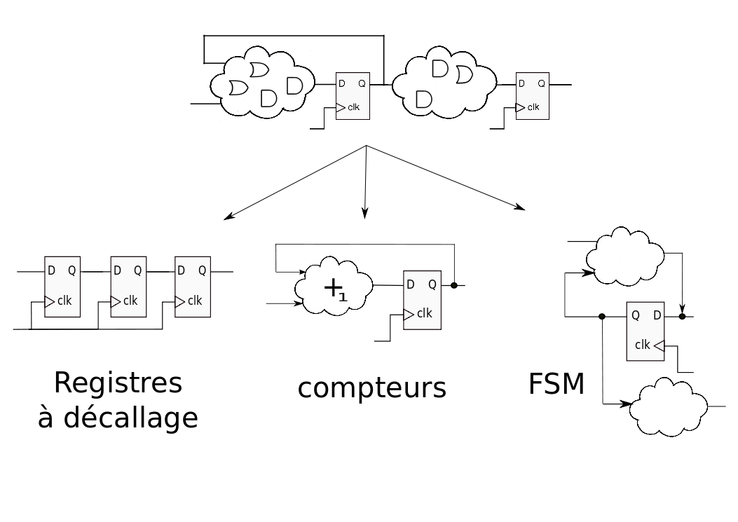
Dérivation du schéma générique
On va désormais s'intéresser aux FSM

Slide 22
Dérivation du schéma générique
On va désormais s'intéresser aux FSM

Slide 23
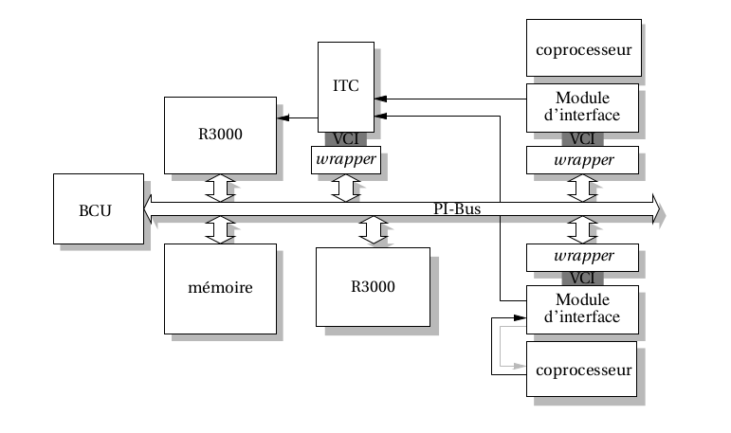
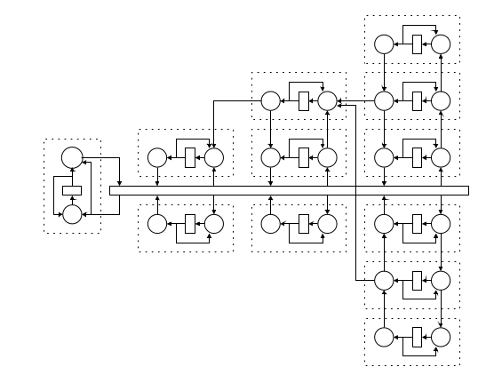
Exemple de systèmes numériques complexes « distribués » sur puce (SoC)
processeurs
SoC
System-on-Chip
En « décortiquant » le système,
On ne trouve une multitude de notre schéma générique
(thèse Hommais)

Slide 24
Combinatoire et séquentiel
Fonction
De sortie
Fonction
De transition
Sorties Q des bascules
Entrées D des bascules
Stockent
l'état courant du système

Slide 25
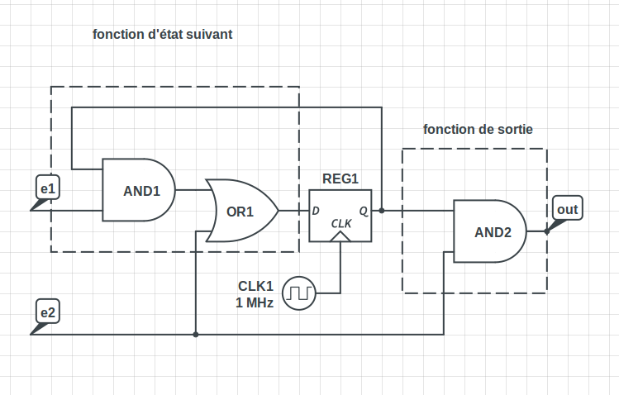
Exemple minimaliste
État codé ici sur 1 bit => 1 bascule

Slide 26
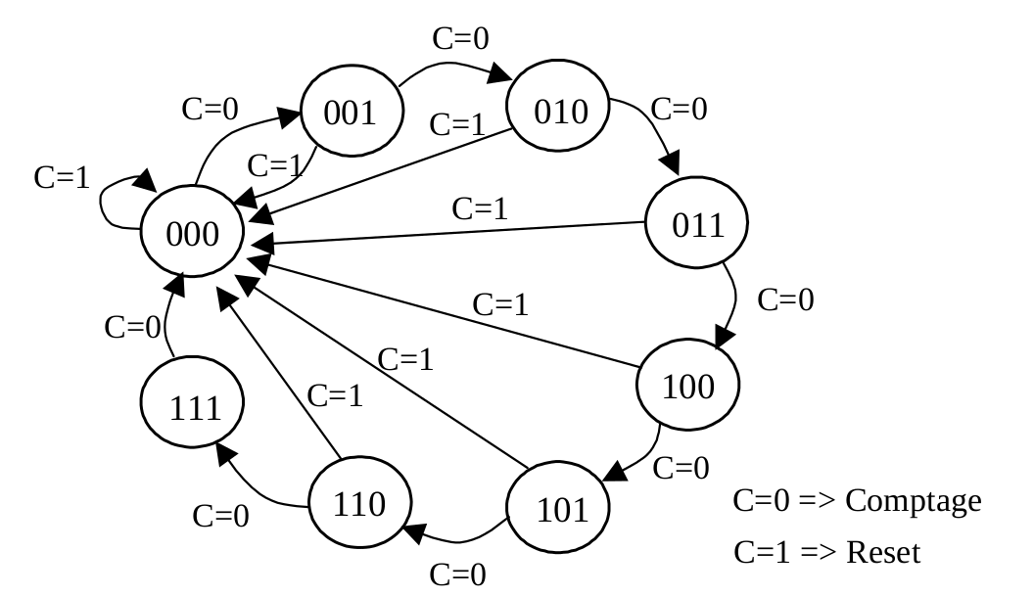
Représentation
« diagramme à bulle »
Cas d'un automate de comptage
État (ici numéroté)
Indique l'état
Au démarrage
Condition
de transition
Représentation intuitive de l'évolution de l'état du système
Trouver les équations logiques

Slide 27
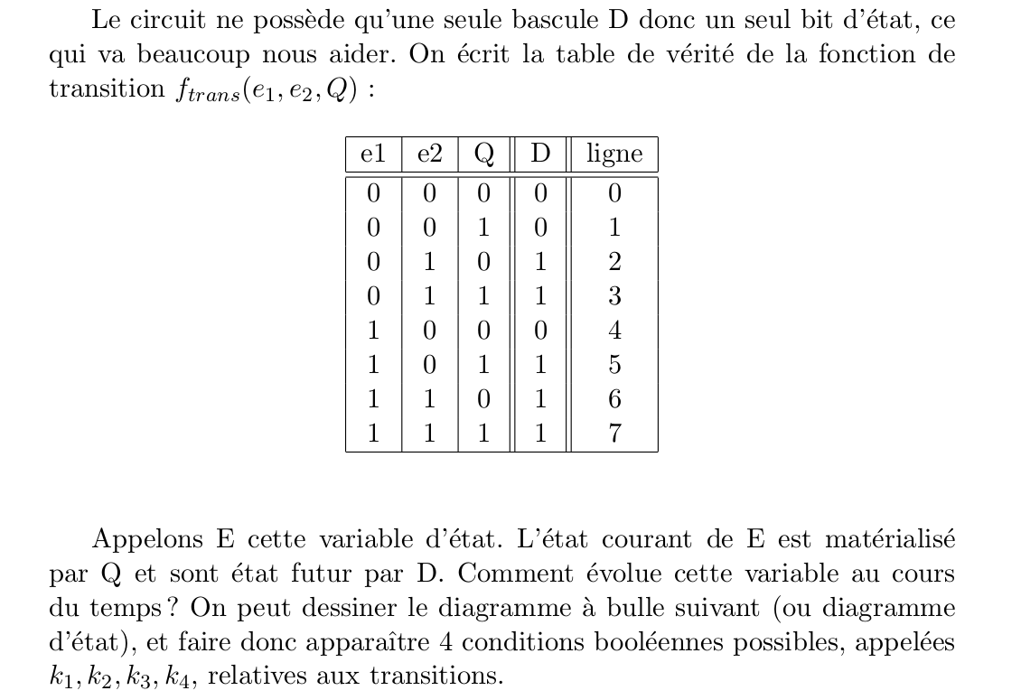
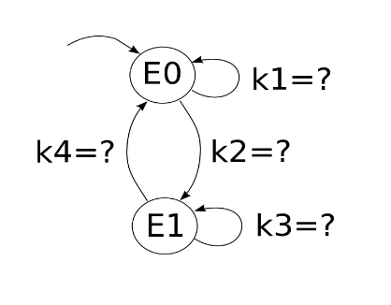
Du circuit au diagramme à bulles ?
Retour sur l'exo 5 du TE2

Slide 28
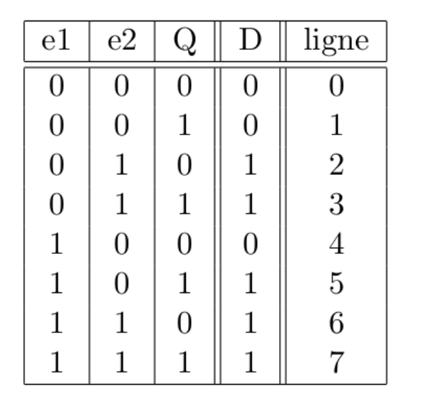
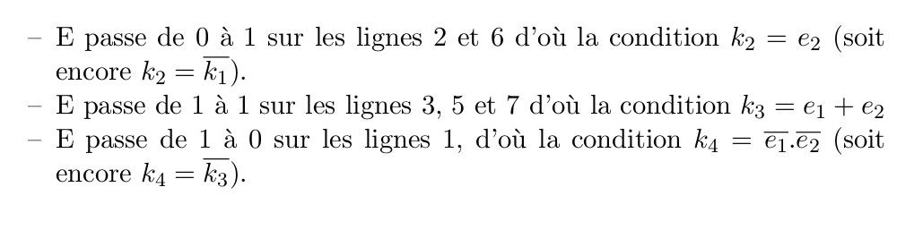
Du circuit au diagramme à bulles ?
Retour sur l'exo 5 du TE2

Slide 29
Représentation
« diagramme à bulle »
Cas d'un automate de comptage
État (numéroté)
Indique l'état
Au démarrage
Condition
de transition
Représentation intuitive de l'évolution de l'état du système
Trouver les équations logiques

Slide 30
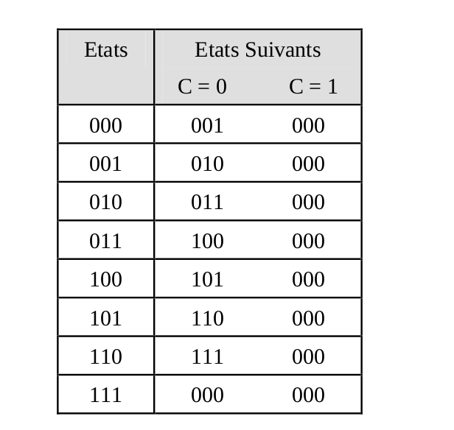
Table de vérité
5

Slide 31
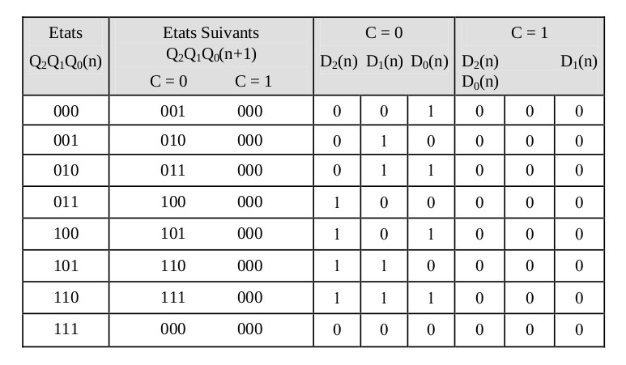
Association Etat ↔ Bascule direction : tableaux de Karnaugh !
Quelles équations
???
Etat courant Q
Etat suivant D

Slide 32
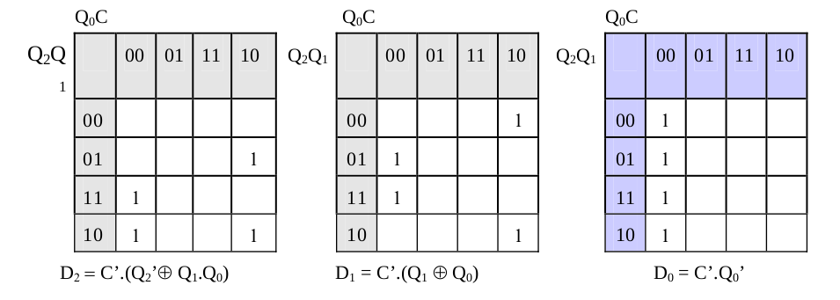
Table de Karnaugh de la fonction de transition

Slide 33
Table de Karnaugh de la fonction de transition
D2,D1,D0 ?

Slide 34
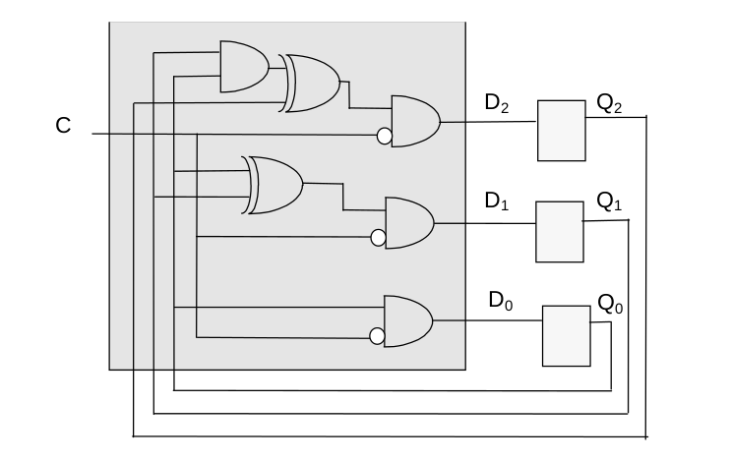
Solution

Slide 35
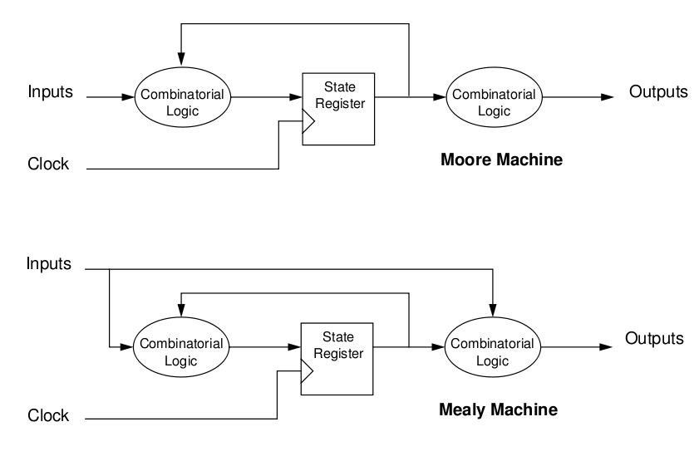
FSM
Mealy et Moore
La sortie ne dépend
que de l'état courant
La sortie dépend
de l'état courant
et des entrées

Slide 36
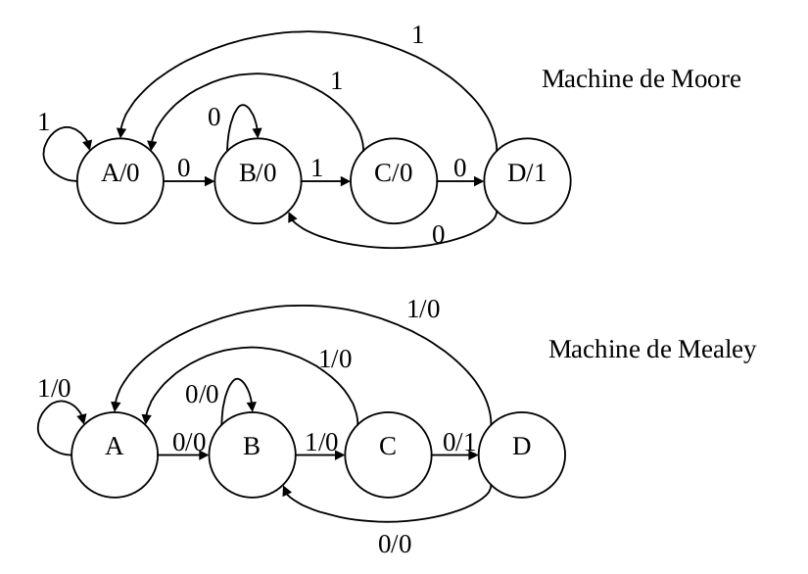
FSM de Mealy / Moore diagramme à bulles
sortie

Slide 37
FSM de Mealy / Moore diagramme à bulles
sortie

Slide 38
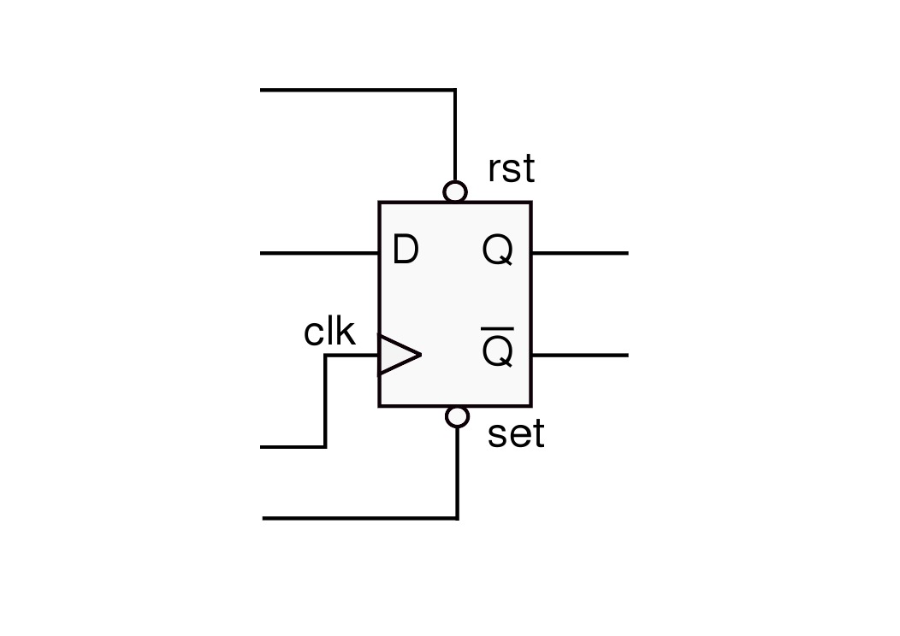
Initialisation d'une bascule D au démarrage du circuit
Le symbol ° ou son absence indique la polarité du signal actif
  Presence de °
    Pol = 0
  Absence de °
    Pol= 1
Set et reset prioritaire sur l'horloge !
Set =POL => Q=1
Rst =POL => Q=0
Dans tous les autres cas,
Q reste inchangé

Slide 39
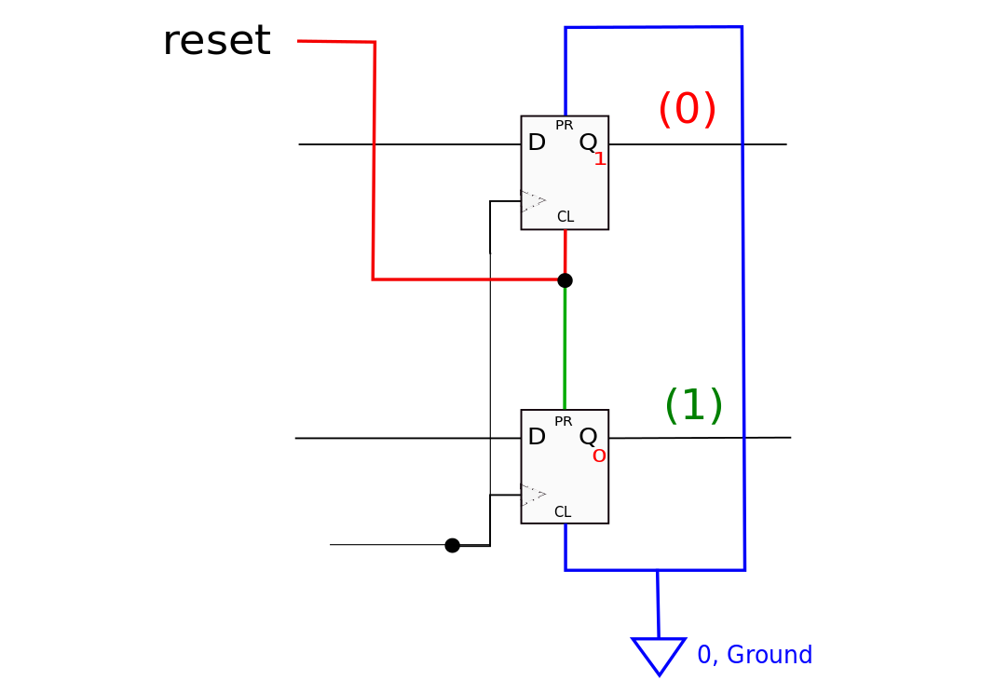
Exemple d'initialisation
Cas d'un automate simple
  État encodé sur 2 bits
    Stockés dans 2 bascules D
    Q1 et Q0
  Etat de démarrage
    01 => Q1=0 & Q0=1
  On suppose ici que le reset = signal actif haut

Slide 40
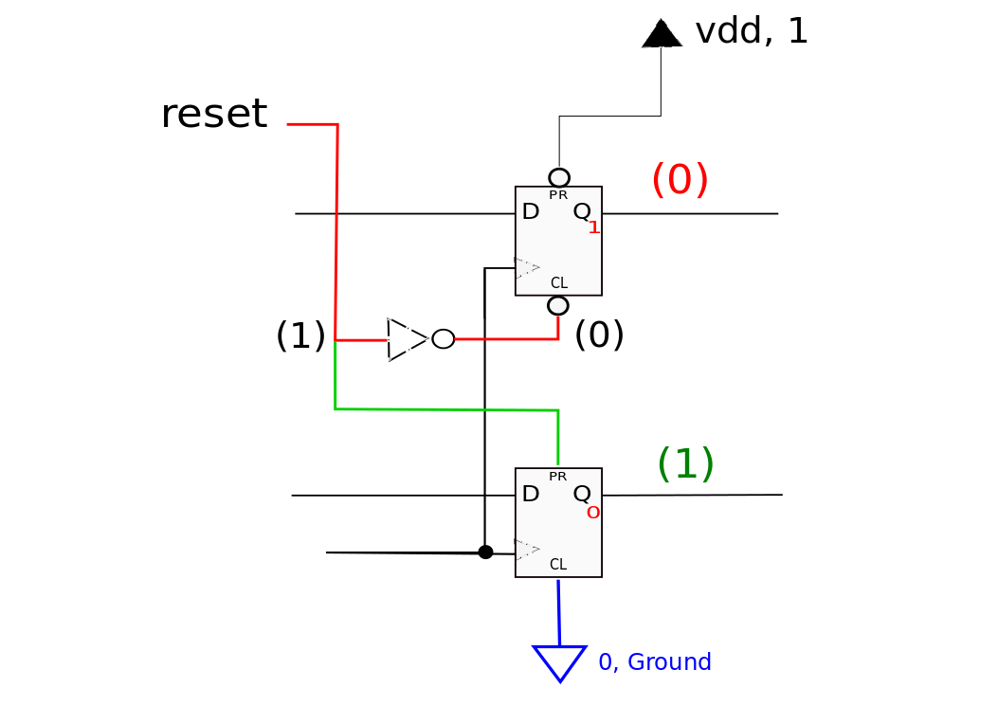
Exemple d'initialisation autres bascules, autre init !
Cas d'un automate simple
  État encodé sur 2 bits
    Stockés dans 2 bascules D
    Q1 et Q0
  Etat de démarrage
    01 => Q1=0 & Q0=1
  On suppose ici que le reset = signal actif haut

Slide 41
L'encodage des états
La numérotation des états a des conséquences importantes sur la complexité des équations des fonctions d'état suivant et des sorties
  Cette numérotation s'appelle l'encodage des états
  Dans l'exemple précédent : S0->0,S1->1,S2->2..
  N états => Ceil(log2(N)) bits => encodage dense
Parmi les stratégies possibles, l'une d'entre elle est très répandue : encodage « one-hot »
  Aussi appelé « 1 bit par état »
    N états => N bits => encodage « one-hot »
  Elle conduit à des circuits rapides
  ...moyennant plus de bascules que pour d'autres encodages
  On peut obtenir directement le circuit !!!

Slide 42
Encodage One-hot
1 bit par état :
  N états => N bascules
  Exemple
    S0 = 001
    S1 = 010
    S2 = 100
  Une seule bascule possède le 1 à un instant donné
Tout se passe comme si, lors d'une transition d'un état à un autre, le '1' se déplacait d'une bascule à l'autre, comme un jeton...

Slide 43
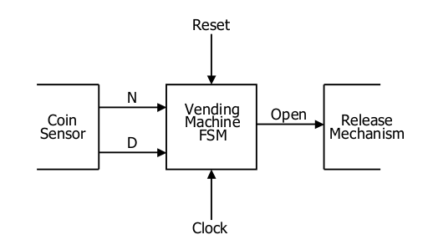
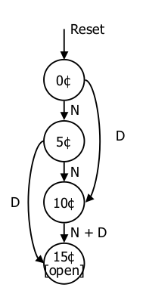
Exemple : le distributeur
(on précise que le dispositf ne rend pas la monnaie)

Slide 44
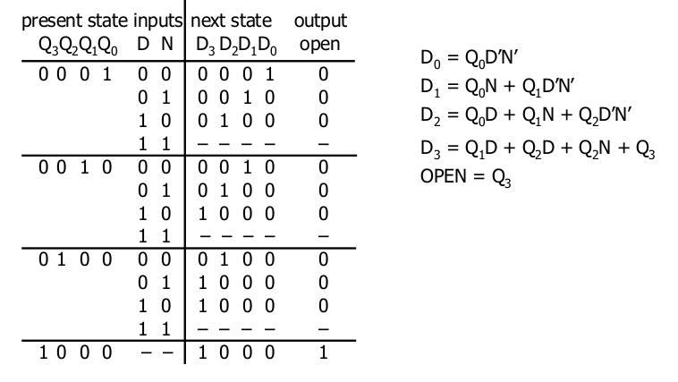
Méthode « classique »
(sans astuce)

Slide 45
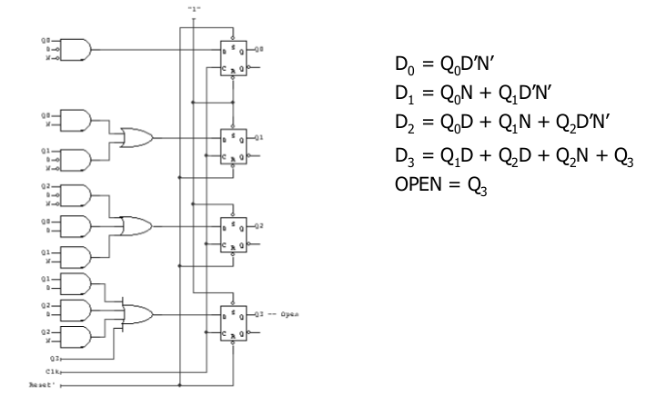
Résultat

Slide 46
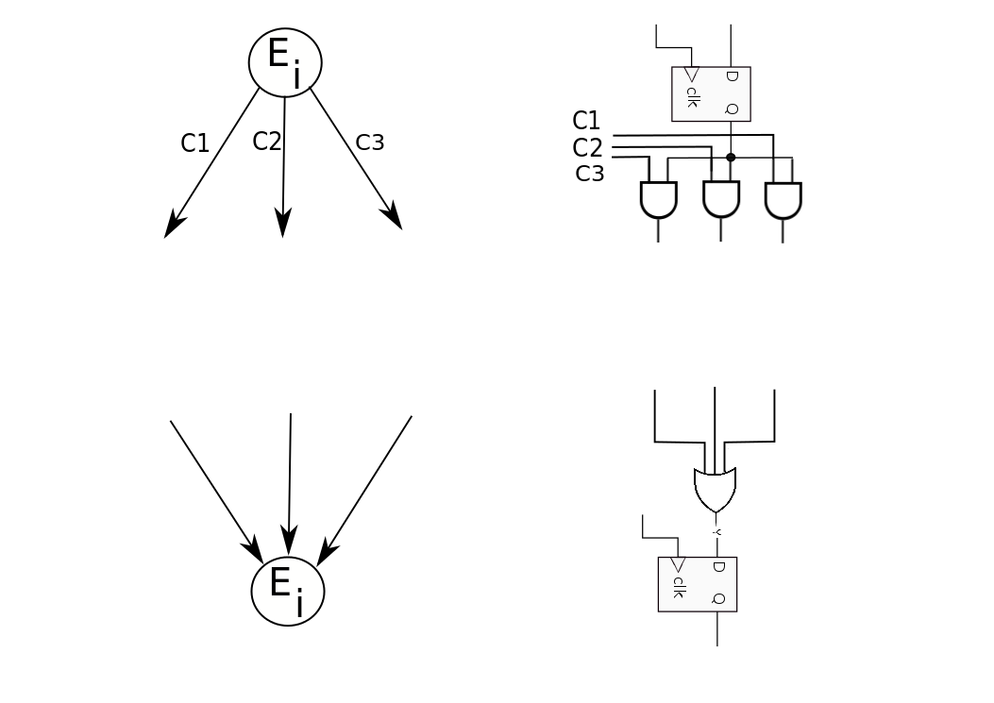
Méthode astucieuse, graphique

Slide 47
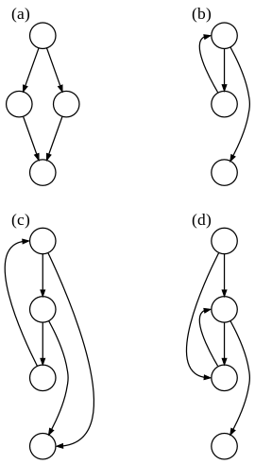
Quelques « patterns » de contrôle connus
a) if then else
b) while cond // ou for....
c) while { // ou for....
If() {
Exit loop ;
}
}
d) « loop » à deux entrées (« goto » dans une boucle)....
(wikipedia)

Slide 48
Constitution interne
des bascules

Slide 49
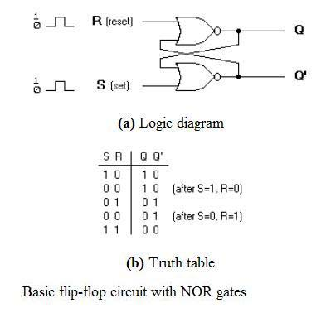
Constitution interne (1/4)
Exception (cachée) : ici on autorise exceptionnellement un rebouclage combinatoire

Slide 50
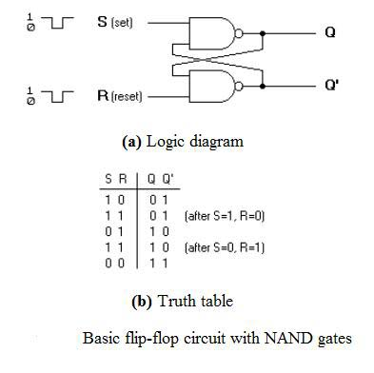
Constitution interne (2/4)

Slide 51
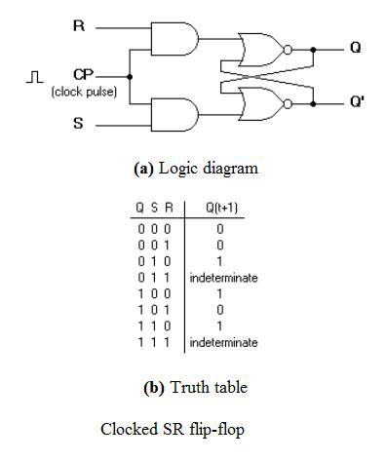
Constitution interne (3/4)

Slide 52
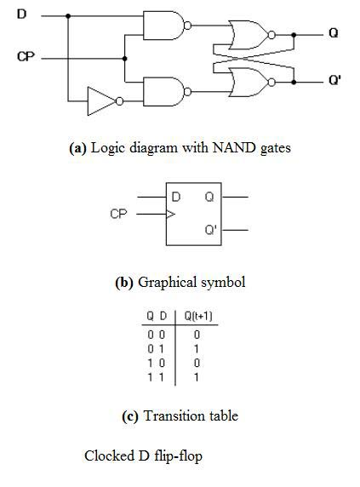
Constitution interne (4/4)

